Slide 1
Поиск BLAST для нуклеотидных последовательностей
Дарья Владимировна Диброва
к.б.н., с.н.с. МГУ имени М.В. Ломоносова
22 октября 2024 г.

Slide 2
1. Кодирующие нуклеотидные последовательности строят козни

Slide 3
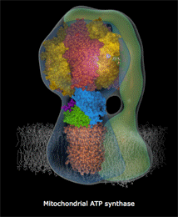
Что может пойти не так при поиске гена белка?..
Дано: ген каталитической
β-субъединицы роторной мембранной АТФ-синтазы бактерии
Нужно найти: гомологичные последовательности у архей класса Methanomicrobia (по БД RefSeq Protein)
При этом:
АТФ-синтаза является универсальным ферментом, она есть почти у всех организмов;
Разумный поиск blastp по последовательности белка (ATPB_ECOLI) дает 638 находок в том же классе.
Анимация: https://www.mrc-mbu.cam.ac.uk/research-groups/walker-group/molecular-animations-atp-synthase
Notes:
Параметры для белкового поиска алгоритмом blastp: белок-запрос ATPB_ECOLI, база данных refseq_protein («NCBI Protein Reference Sequences»), фильтр по таксону Methanomicrobia, максимальное число показываемых находок 5000, величина word_size = 2

Slide 4
Печальные результаты поиска
Дано: ген каталитической
β-субъединицы роторной мембранной АТФ-синтазы бактерии
Нужно найти: гомологичные последовательности у архей класса Methanomicrobia (по БД RefSeq Protein)
При поиске по гену белка алгоритмом blastn находится 39 (!) находок. Почему?..
Анимация: https://www.mrc-mbu.cam.ac.uk/research-groups/walker-group/molecular-animations-atp-synthase
Notes:
Параметры для нуклеотидного поиска алгоритмом blastn: запрос – ген белка ATPB_ECOLI из сборки NC_00913.3, база данных refseq_genomes («Refseq prokaryote representative genomes (contains refseq assembly)» + Other prokaryotic non-representative genomes + Methanosarcina mazei refseq non-representative genome), фильтр по таксону Methanomicrobia, максимальное число показываемых находок 5000.

Slide 5
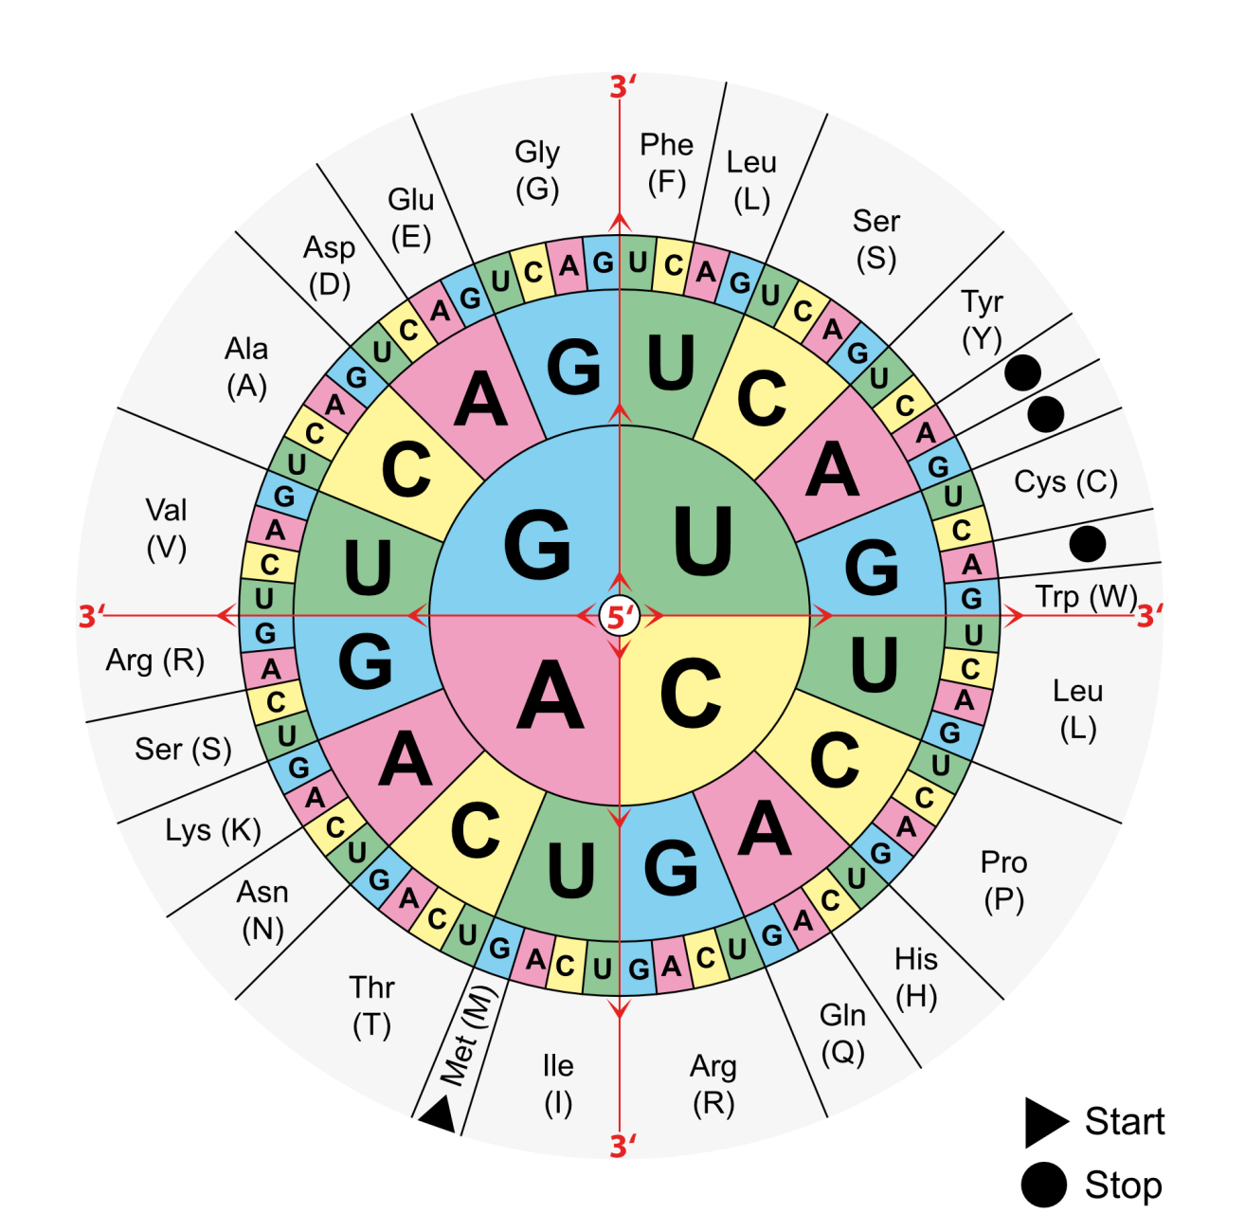
Кодирующие vs. некодирующие
В чем отличие кодирующих нуклеотидных последовательностей от некодирующих — например, тех же белков?
N
*
R
…AATTGAAGAG…
…AAСTGAAGAG…
…AAСTGAAGGG…
Источник рисунка: http://bioinfowelten.uni-jena.de/2016/05/18/omeomics-die-allumfassende-wissenschaft/

Slide 6
Следствие избыточности* генетического кода
Кодирующие последовательности могут быть вариабельны в (почти) каждой третьей позиции, и это никак не скажется на белке!
Синонимичная замена:
замена, которая не приводит к изменению последовательности белка
? Синонимичны замены только в третьем нуклеотиде кодона?
* Еще говорят: «вырожденность»

Slide 7
Синонимичные замены бывают разные
R
…AATTGAAGA…
…AATTGAAGG…
…AATTGACGA…
…AATTGACGG…
…AATTGACGT…
…AATTGACGC…
Источник рисунка: http://bioinfowelten.uni-jena.de/2016/05/18/omeomics-die-allumfassende-wissenschaft/

Slide 8
Но почему BLAST не нашел гомологов?!
Алгоритм BLAST — эвристический.
Для ускорения поиска алгоритм BLAST:
Подготавливает базу данных, по которой будет искать (индексирует ее), записывая в ней «координаты» всех найденных «слов» определенной длины (делается 1 раз)
Разбивает на слова определенной длины последовательность запроса (query) (параметр «word size»)
При поиске выравнивания сопоставляет не отдельные буквы, а эти «слова», и так находит затравки для будущего выравнивания
Подробнее см. например: https://www.nature.com/scitable/topicpage/basic-local-alignment-search-tool-blast-29096/

Slide 9
Какие ограничения накладывает такой алгоритм?
Пусть длина слова (word size) = N
! Если между последовательностью-запросом (query) и последовательностью в базе данных (subject) нет совпадающего участка длиной как минимум N, то «зацепки» не будет!
… для нуклеотидного blastn размер слова по умолчанию 11, можно сделать (при поиске на сайте) 7 или 15.
Но этого все равно мало, чтобы «покрыть» то, что порождает избыточность генетического кода!
См.: https://blast.ncbi.nlm.nih.gov/Blast.cgi?CMD=Web&PAGE_TYPE=BlastDocs&DOC_TYPE=BlastHelp#wordsize

Slide 10
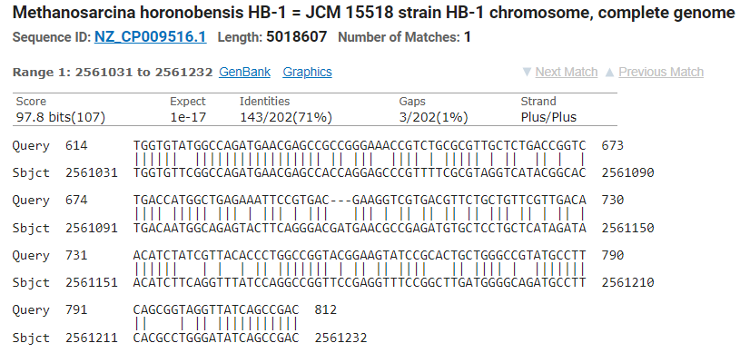
Типичный результат поиска с N=11

Slide 11
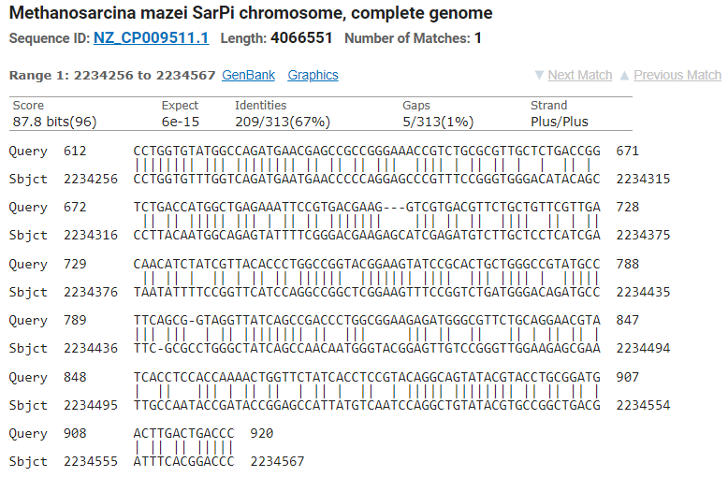
Такой хит найдется только с N=7

Slide 12
Поможет ли уменьшение
word_size до 7?
Параметры для нуклеотидного поиска алгоритмом blastn:
запрос – ген белка ATPB_ECOLI из сборки NC_00913.3;
база данных refseq_genomes;
фильтр по таксону Methanomicrobia;
максимальное число показываемых находок 5000;
размер слова (word_size) 7.
Ваши ставки: сколько будет находок?
47 vs. 39 ранее

Slide 13
Вывод по поиску кодирующих нуклеотидных последовательностей
! Для поиска гомологичных кодирующих последовательностей нуклеотидов нужно сперва транслировать их
Нуклеотидная БД
+6 рамок
EMBOSS Transeq
Ген
белка
tblastn
«Псевдобелковая» БД
Белок
tblastx

Slide 14
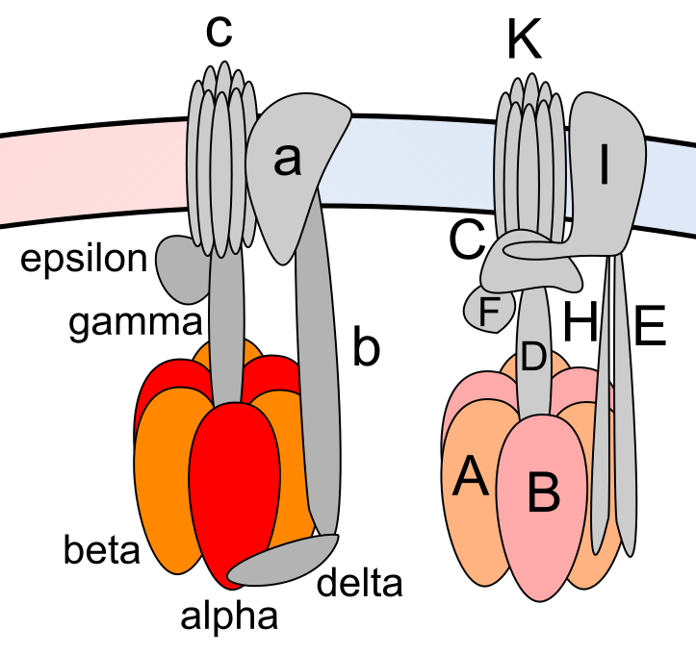
… и все равно все не так просто!
Даже с использованием tblastn таким образом получается найти только 437 находок
(ср. с 638 находками при поиске по белкам)
ПОЧЕМУ?
АТФ-синтаза
F/N-типа
(бактериальная)
АТФ-синтаза
A/V-типа
(архейная)

Slide 15
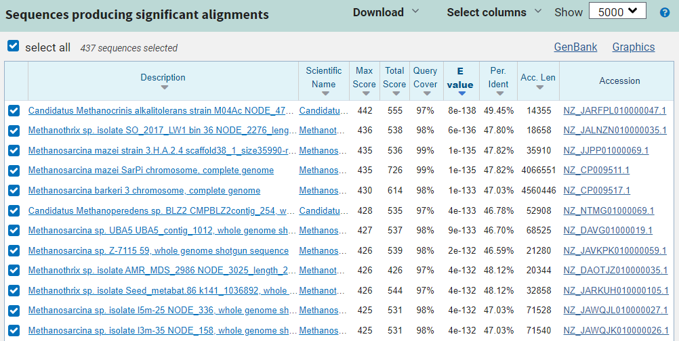
Что является находкой при поиске tblastn?
Находки tblastn будут нуклеотидными записями, многие из которых могут содержать несколько совпадений с запросом!

Slide 16
… но есть еще кое-что – длина слова важна и для blastp!
Длина слова по умолчанию в tblastn – 5 (как и для blastp).
Но ее можно уменьшить до 2, что увеличит время поиска, но позволит «вычерпать» больше находок.
В локальной версии blastp есть еще влияющие на чувствительность (хорошо) и производительность (плохо) поиска опции:
-window_size
-threshold
Если уменьшить длину слова tblastn до 2, при нашем запросе найдется 469 нуклеотидных записей (+32 записи, почти +10%)
Notes:
Более подробно см. в инструкции по работе с разными версиями BLAST: https://kodomo.fbb.msu.ru/wiki/Main/blast

Slide 17
Сайт BLAST на заглавной странице дает подсказки
EMBOSS Transeq
Ген
белка
blastp
Белок
Белковая БД
blastx
Источник изображения: https://blast.ncbi.nlm.nih.gov/Blast.cgi

Slide 18
Поиск по прокариотическому белку в геномах эукариот через tblastn
? В чем особенность эукариотических генов белков по сравнению с прокариотическими?
Поиск по β-субъединице АТФ-синтазы среди белков мыши:
β
β
A
B
α
Поиск по β-субъединице АТФ-синтазы по геному мыши:
β
?
β
?
Notes:
Параметры для белкового поиска алгоритмом blastp: белок-запрос ATPB_ECOLI, база данных refseq_protein («NCBI Protein Reference Sequences»), фильтр по таксону Mus musculus, максимальное число показываемых находок 5000, величина word_size = 2
Параметры для нуклеотидного поиска алгоритмом tblastn: белок-запрос ATPB_ECOLI, база данных refseq_genomes, фильтр по таксону Mus musculus, максимальное число показываемых находок 5000, величина word_size = 2

Slide 19
Вывод по поиску кодирующих нуклеотидных последовательностей
! Для поиска гомологичных кодирующих последовательностей нуклеотидов нужно сперва транслировать их…
… и без нужды не искать по нуклеотидной базе данных у экариот, когда можно поискать по белковой

Slide 20
2. Разновидности BLAST на все случаи жизни

Slide 21
Классификация алгоритмов BLAST
1
Nucleotide - nucleotide
blastn
megablast (быстрый поиск почти идентичных последовательностей)
Protein - protein
blastx *
blastp
Protein – translated nucleotide
tblastx *
tblastn
2
3
* На вход подается нуклеотидная последовательность и параметры для трансляции

Slide 22
Задачи и алгоритмы BLAST для их решения
blastn blastx tblastx
megablast blastp tblastn
1. К какому виду относится 16S рРНК, которую мы секвенировали «из капли воды»?
blastn
2. Геном организма известен, нужно картировать на него фрагмент
megablast
3. Есть ген белка, нужно найти какие мутации бывают в некоторой позиции
blastx
4. Есть белок, а есть ли гомолог в сборке генома, где не предсказаны гены?
tblastn
5. Есть белок, есть сборка с предсказанными белками, как найти гомологи?
blastp

Slide 23
Типы BLAST еще раз в виде схемы
tblastx
tblastn
Ген
Белок
Транслированная нуклеотидная БД
blastp
blastx
Белковая
БД
blastn
НуклеотиднаяБД

Slide 24
Часто нужен локальный запуск BLAST «под себя»
Вы можете запускать BLAST локально, на своем компьютере (или на kodomo)
См. инструкцию по работе с разными версиями BLAST: https://kodomo.fbb.msu.ru/wiki/Main/blast
1) Справка с подробным комментарием
blastn –help
tblastn –help
blastx -help
2) Важные опции:
-outfmt: формат выдачи, подробный vs. таблица
-max_target_seqs: максимальное число находок (!)
НЕ ОБЯЗАТЕЛЬНО ЛУЧШИХ! См.: https://academic.oup.com/bioinformatics/article/35/9/1613/5106166
-word_size: размер слова (см. слайды 8–11)

Slide 25
3. NCBI Taxonomy

Slide 26
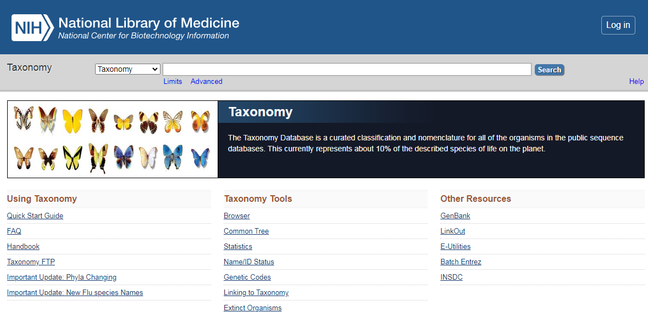
NCBI Taxonomy: полезные ссылки
Disclaimer: The NCBI taxonomy database is not an authoritative source for nomenclature or classification - please consult the relevant scientific literature for the most reliable information.

Slide 27
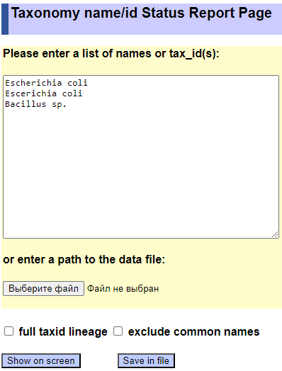
Интерфейс Name/ID Status: имена
По названию вида (или любого таксона) можно получить:
Идентификатор таксономии (taxid);
Список taxid для всех вышестоящих таксонов в обратном порядке (от частного к общему).
1
2

Slide 28
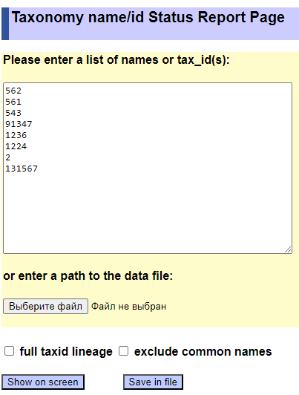
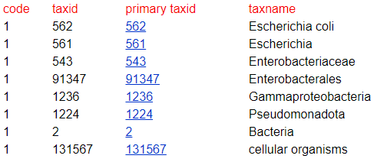
Интерфейс Name/ID Status: taxids
По идентификатору таксономии можно получить, соответственно, его полное название
(больше информации, в том числе данные о разных исторических названиях таксонов, можно получить из файлов базы данных через FTP на сайте NCBI)

Slide 29
Изменения таксономии
Таксономия подвержена регулярному пересмотру:
Регулярно изменяются и уточняются названия конкретных видов;
Бывает что меняются даже названия более «глобальных» групп: из последнего – разделение и переименование группы протеобактерий.
Нужно проверять периодически, не поменялась ли общепринятая таксономия!
Pseudomonadota:
α-proteobacteria
β-proteobacteria
γ-proteobacteria
...
Proteobacteria:
α-proteobacteria
β-proteobacteria
γ-proteobacteria
…
δ-proteobacteria
ε-proteobacteria
Desulfobacterota
Campylobacterota

